Slide 1

TRƯỜNG TH&THCS TÂN THUẬN 1
Giáo viên hướng dẫn: Nguyễn Văn Sấm

Slide 2
§5,6. LŨY THỪA CỦA MỘT SỐ HỮU TỈ
1. Lũy thừa với số mũ tự nhiên:
n thừa số
Qui ước :
?1
Tính :
Giải

Slide 3
2. Tích và thương của hai lũy thừa cùng cơ số
?2
Viết các biểu thức sau dưới dạng một lũy thừa :
Giải

Slide 4
Bài tập
Hãy khoanh tròn vào chữ cái A, B, C, D trước câu trả lời mà em cho là đúng sau :
a)
b)
c)

Slide 5
3. Lũy thừa của lũy thừa
?3
Tính và so sánh: và và
Giải
2.3
2+2+2
2+2+2+2+2
2.5

Slide 6

Ta có công thức:
$${\left(x^{m}\right)}^{n}=x^{m.n}$$

Slide 7


?4
Điền số thích hợp vào ô vuông:
6
$${\left[{\left(\frac{−3}{4}\right)}^{3}\right]}^{2}=\left(−\frac{3}{4}\right)$$

a)
2

b)
$$\left[{\left(0,1\right)}^{4}\right]={\left(0,1\right)}^{8}$$

Slide 8
Bài 31 trang 19 SGK
Viết các số và dưới dạng các lũy
thừa của cơ số 0,5 .
Giải

Slide 9
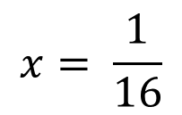
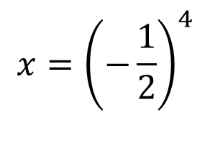
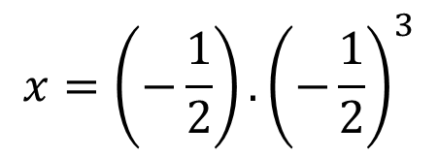
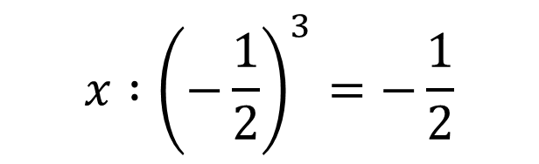
Bài 30 trang 19 SGK
$$x :{\left(−\frac{1}{2}\right)}^{3}=−\frac{1}{2}$$
Tìm x, biết :
$$x=\left(−\frac{1}{2}\right).{\left(−\frac{1}{2}\right)}^{3}$$
$$x={\left(−\frac{1}{2}\right)}^{4}$$
$$x= \frac{1}{16}$$

Slide 10
Qua bài học các em về học bài các công thức lũy thừa của một số hữu tỉ, tích và thương của hai lũy thừa cùng cơ số và lũy thừa của lũy thừa.
Về nhà làm bài tập 27-29 SGK/Tr19
Xem trước bài 6 lũy thừa của một số hữu tỉ tiếp theo tiết sau học

